Slide 1
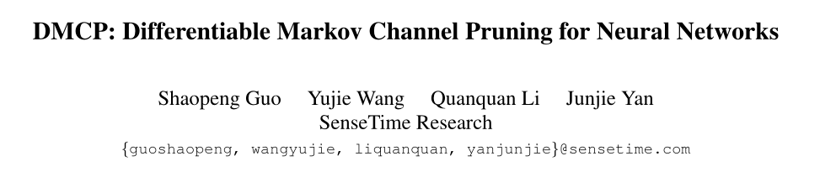

Slide 2
Introduction
A typical pipeline of conventional pruning method can be summarized as three stages：pre-train a large model, prune “unimportant” weights of the large model according to the pre-defined criterion, fine-tune the pruned model
Recent work showed a new perspective of channel pruning that the structure of the pruned model is the key of determining the performance of a pruned model, rather than the inherited “important” weights.
we propose a novel differentiable channel pruning method named Differentiable Markov Channel
Pruning (DMCP) to perform efficient optimal sub-structure searching.
Notes:
典型的剪枝程式：预训练大模型 - 通道/权重剪枝 - 微调小模型
有一篇论文指出，剪枝后的模型结构是其性能表现的核心因素，而不是继承的所谓的重要的权重。这一发现表明通道剪枝的本质是找到良好的剪枝结构，即逐层通道数目。
作者将通道剪枝建模为一个马尔可夫过程

Slide 3
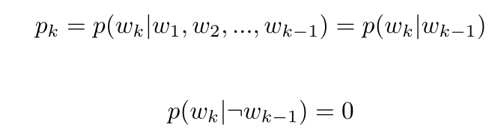
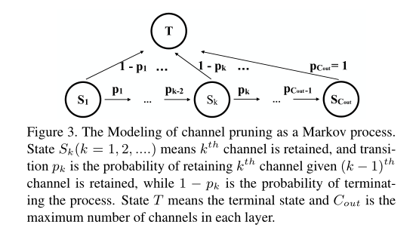
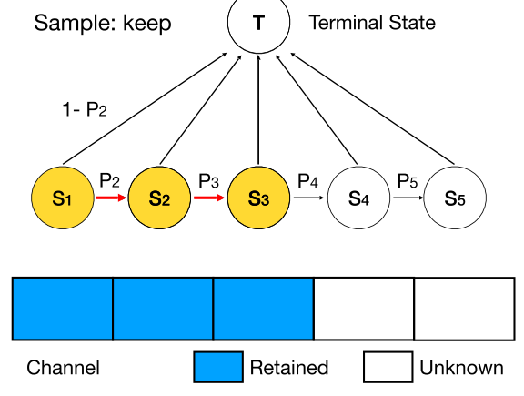


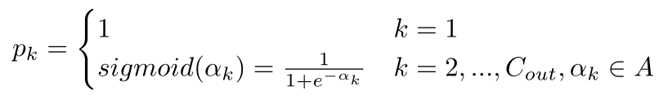
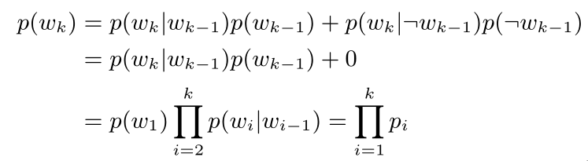

Method
Notes:
马尔可夫过程中的状态Sk 对应通道k被保留，Pk是前k-1个通道保留的情况下第k个通道保留的概率。T是终止状态意味着剪枝过程结束。
该过程具有以下特性：如果层L保留k个通道，则它们必须是前k个通道，也就是说如果第k个通道保留，那么前k-1个通道也一定要保留。
那么转移概率 如何得到呢？通过一组可学习的参数来对转移概率进行参数化。
各状态的边缘概率可以由转移概率的乘积计算出来，该边缘概率被视作通道的重要程度。在网络前馈的时候，边缘概率作为系数乘以特征图的对应通道。
边缘概率 p ( w k ) 可以被化简为前 k 个转移概率的乘积，并且随着k的增大而减小。

Slide 4
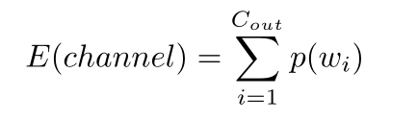
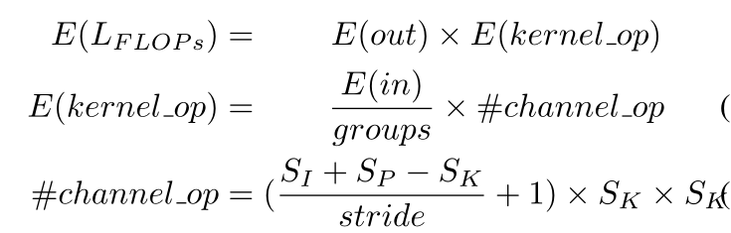
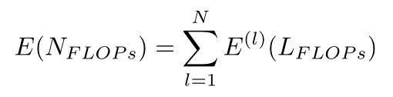
Loss

Slide 5
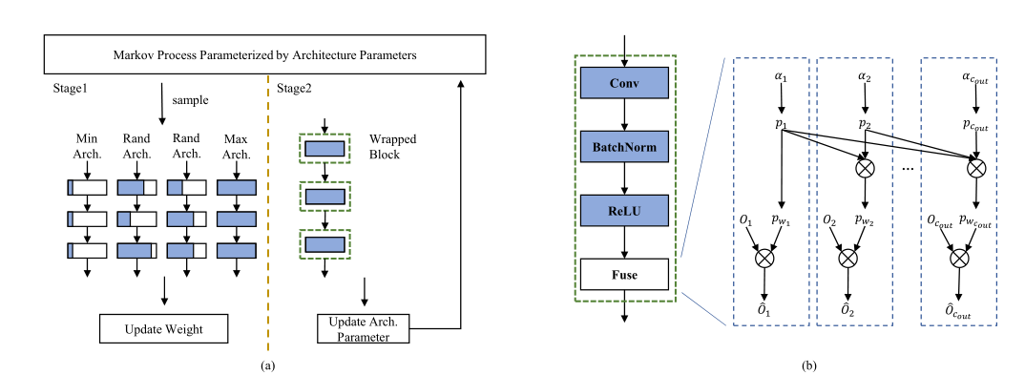


Training Pipeline
Notes:
在每一轮迭代过程中，利用马尔科夫过程采样两个随机结构，同时也采样了最大与最小的结构来保证原模型的所有参数可以充分训练。所有采样的结构都与原模型共享训练参数，因此所有子模型在任务数据集上的精度损失函数得到的梯度都会更新至原模型的参数上。
在训练原模型后，通过前文中所描述的方法将马尔科夫模型中的转移概率和原模型结合，从而可以利用梯度下降的方式更新马尔科夫模型的参数，其损失函数如下：

Slide 6
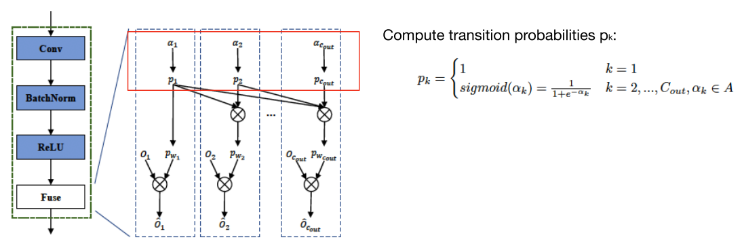

Slide 7
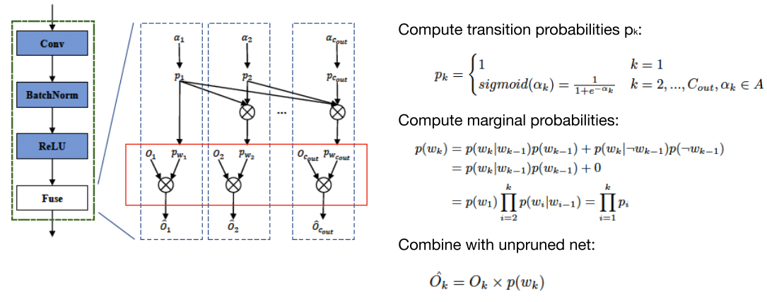

Slide 8
Prun
Direct Sampling (DS):根据每一层优化得到的马尔可夫过程的转移概率采样
Expected Sampling (ES):将每层的通道数设置为平均通道数，平均通道数由马尔可夫过程的状态概率相加而得。

Slide 9
